Slide 1

数字内容安全绪论
授课教师：吴凌云

Slide 2
目 录
数字内容基本概念
contents
数字内容安全威胁
数字内容安全概念
数字内容安全技术

Slide 3
数字内容基本概念
A
B
C
概念
分类
技术

Slide 4
数字内容基本概念
概念
将图像、影像、文字和语音等运用数字化高新技术手段和信息技术，整合成产品、技术或者服务并在数字化平台上展现。
数字内容
图像
影像
文字
语音

Slide 5
数字内容基本概念
概念
将各种资源与最新的数字技术相结合
通过融合原有多种产业并将其重新组合
通过带动原有的传统产业并将其数字化
形成自身新的产业群
培养出独有的消费人群并且创造出惊人的社会经济价值

Slide 6
数字内容基本概念
数字内容产业
电脑动画
网络游戏
数字教育
数字化出版
数字影音及音乐
移动服务内容
计算机软件和数字艺术
概念

Slide 7

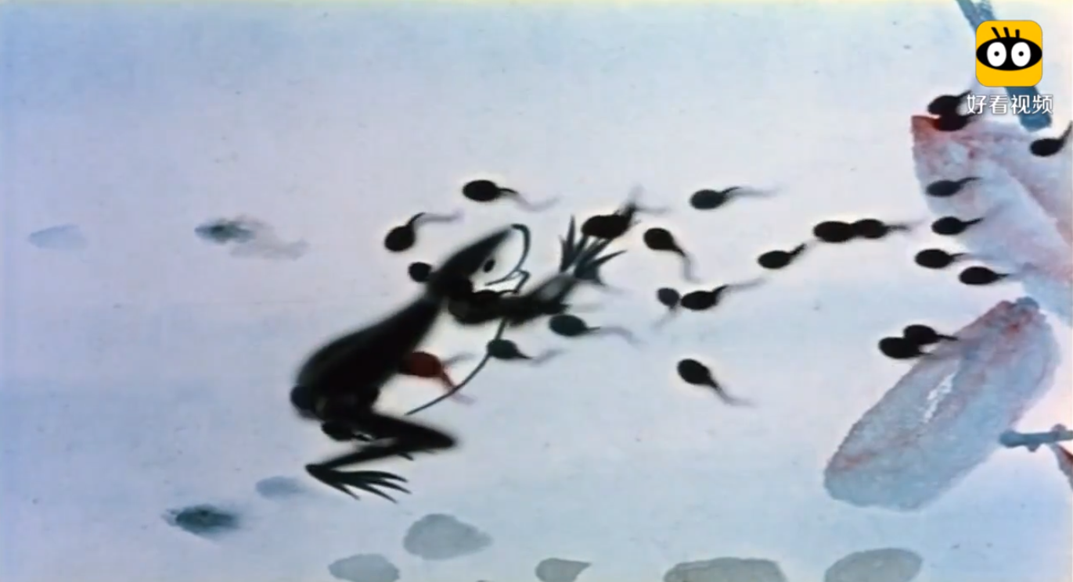
数字内容基本概念
电脑动画
计算机图形学和艺术相结合的产物。

Slide 8

数字内容基本概念
网络游戏
随着互联网的普及，网络游戏迅速风靡全球。

Slide 9

数字内容基本概念
数字教育
将学习资料数字化，然后通过网络实现教育资源的共享以及远程教育。

Slide 10



数字内容基本概念
数字化出版
将各种图形、文字、声音和影像信息以数字形式存入信息库中，出版单位可根据市场需要对这些信息进行选择、编辑、加工和整合，然后以纸介质出版物、光盘或网络出版物等形式投放市场。

Slide 11
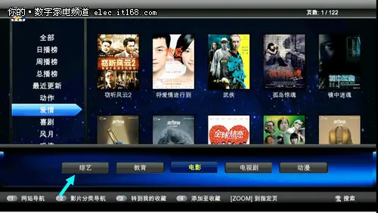
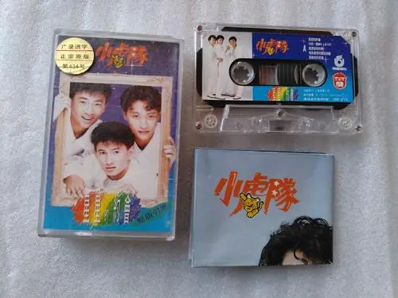
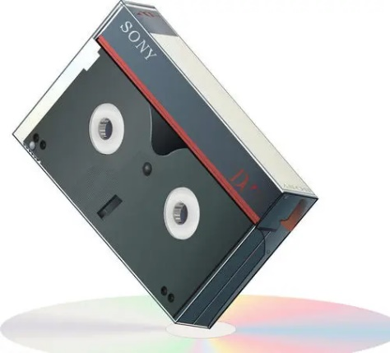
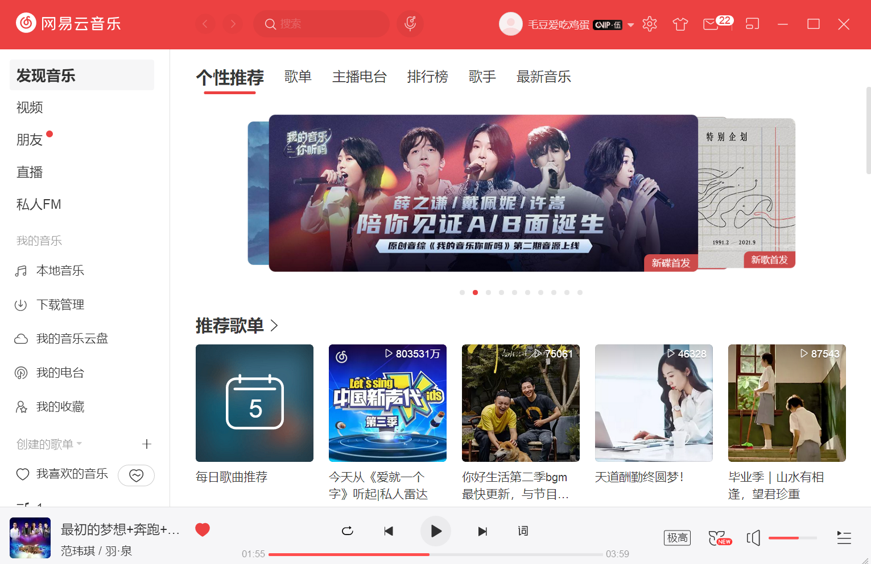
数字内容基本概念
数字影视及音乐
将传统的影音资料数字化，或者直接使用数字设备拍摄或录制影音资料，然后整合制作成的产品。

Slide 12



数字内容基本概念
移动内容服务
现在所有的移动运营商都将内容服务作为其主要的竞争领域，并从中获得可观的收入。

Slide 13
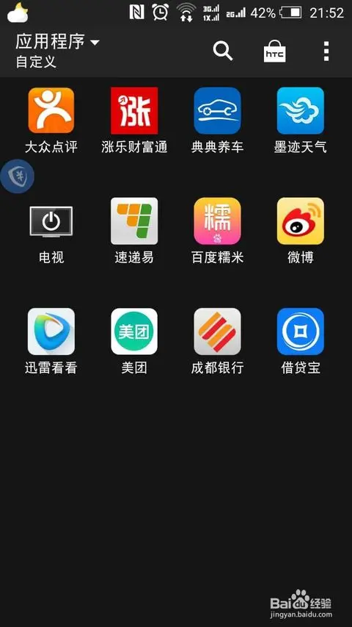
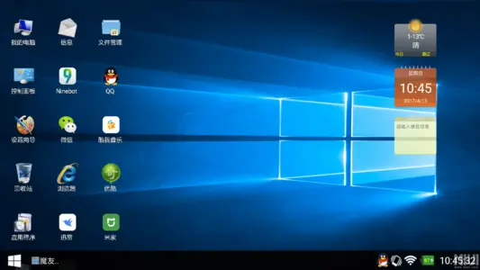

数字内容基本概念
计算机软件
软件是计算机设备的思维中枢。

Slide 14

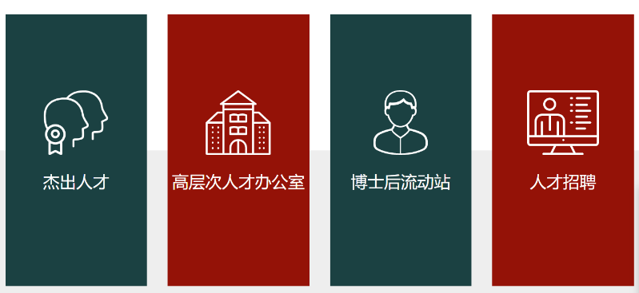
数字内容基本概念
分类
图像内容
位图图像
矢量图像
音频内容
波形编码
参数编码
视频内容
AVI
其它
压缩编码
混合编码
MPEG

Slide 15
数字内容基本概念
分类
文本内容
结构文档
非结构文档
软件内容
系统软件
应用软件
数据库
关系型
超文本文档
程序文档
非关系型
数据仓库
Notes:
结构化文档由标题、章节、段落等逻辑结构组成。

Slide 16
数字内容基本概念
技术
数字内容开发
文化创意
数字内容传递
网络门户
搜索引擎
数字内容安全
数字版权管理
非法及有害内容过滤
艺术创造
无线带宽
移动交互
数字内容取证

Slide 17
数字内容安全威胁
在信息化已成为世界发展趋势的背景下，互联网有着应用极为广泛、发展规模最大、非常贴近于人们生活等众多特点。
在建设信息化社会的过程中，提高信息安全保障水平及对互联网中各种不良信息的监测能力，是国家信息技术水平中的重要一环，也是顺利建设信息化社会的坚实基础。

Slide 18
数字内容安全威胁
泄露
传统
计算机
威胁
欺骗
信息泄露
破坏
通过Web访问的
病毒感染
篡改
互联网
威胁
非业务内容的浏览
和生产力下降
威胁分类
不适当（非法）的
内容和法律责任
垃圾邮件
威胁
侵犯版权
（P2P）
数据安全威胁
知识产权
损失

Slide 19
数字内容安全概念
内容安全
时代背景
在互联网爆炸性发展过程中，相关方面的规范和管理措施未能同步发展。
互联网作为一个新生事物，为人们提供了便利地获取、发布信息的条件，制作出前所未有的思想碰撞场所。
信息化是当今世界发展的大趋势，是推动经济社会变革的重要力量。
网络内容安全方面的研究不仅具有重要的学术意义，也具有重要的社会意义。

Slide 20
数字内容安全概念
内容安全是信息安全领域的一个新兴研究方向，一个具有巨大市场潜力的应用方向。
国外的内容安全范畴包括病毒查杀、恶意代码、网页过滤、垃圾邮件过滤等内容。
国内对内容安全的定义是不包括计算机病毒及其防范技术的。
内容安全保护数字内容生成到终端用户过程中的合法复制和服务应用，保护数字内容提供者的所有权。
服务安全表示了服务提供者和订阅者间的关系。
内容安全提供了内容本身的安全问题，被定义为保护内容所在位置的安全。

Slide 21
数字内容安全概念
数字内容安全是信息安全在法律、政治、道德层次上的要求。数字内容安全研究的目的就是，通过一系列技术尽量保证网络或非网络的数字化信息符合法律、政治和道德规范。
内容安全定义
任务：信息过滤、舆情分析、事件挖掘
领域：自然语言理解、图像内容理解、视频信息处理、音频信息处理、数据挖掘、智能过滤技术等。
对象：面向互联网的Web网页、电子邮件、离线的电子数据

Slide 22
数字内容安全概念
内容安全研究
管理不良信息传播的重要手段，属于网络安全系统核心理论与关键组成部分，对提高网络使用效率，净化网络空间，保障社会稳定发展具有重大意义。
研究利用计算机从包含海量信息并且迅速变化的网络中对特定安全主题相关信息进行自动获取、识别和分析的技术。

Slide 23
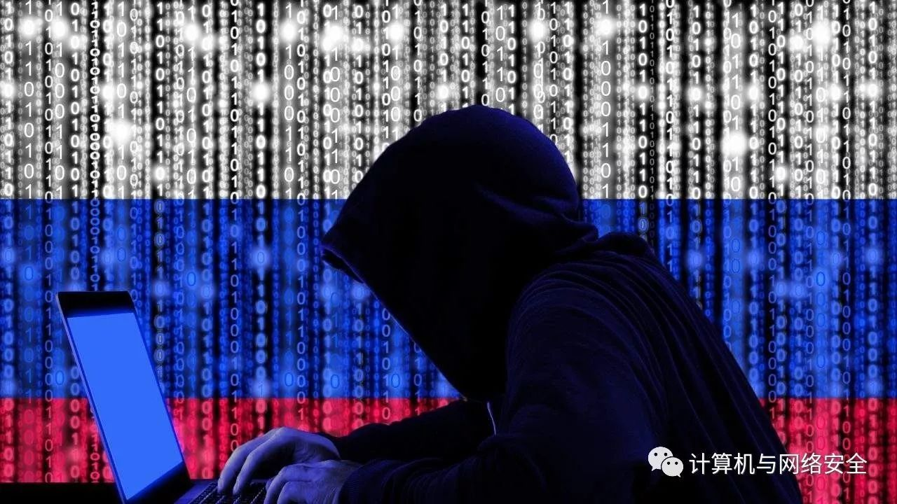
数字内容安全概念
网络内容安全影响的范围并不仅仅局限于虚拟网络中，而且与其他方面的国家安全问题密切联系、相互影响。
习近平：没有网络安全就没有国家安全

Slide 24
数字内容安全概念
内容安全发展
国外政府
话题识别
网络监听
国外科研
文本挖掘
软件审查
中国大陆
关键过滤
规则过滤
信息嗅探
信息整合
异常行为
文本观点
日志管理
模式匹配

Slide 25
数字内容安全技术
数字内容安全是管理数字内容传播的重要手段，属于网络安全系统的核心理论与关键组成部分，对提高网络使用效率、净化网络空间、保障社会稳定具有重大意义。
数字内容安全为先进网络文化建设和社会主义先进文化的网络传播提供了技术支撑，它属于国家信息安全保障体系的重要组成部分。
数字内容安全研究不仅具有重要的学术意义，也具有重要的社会意义。
Notes:
信息安全最迟用于保护系统中处理和传递的秘密数据，注重机密性，强调通信安全；
随着数据库技术和信息系统的广泛应用，后来扩展到访问控制技术，强调计算机安全；
信息系统不断扩大，考虑网络安全；计算机安全和网络安全都属于运行安全；
信息系统基础设施保护的物理安全，后来出现了内容安全；
安全是对机密性、完整性和可用性保护。
系统安全反应的是面临的安全问题，包括多个层次。

Slide 26
数字内容安全技术
数字内容安全与信息安全
信息安全是通过实施一组控制而达到的，包括策略、措施、过程、组织结构及软件功能，是对机密性、完整性和可用性保护的一种特性。
信息系统安全和信息内容安全组成了完整的信息安全体系和信息安全的技术层次。系统安全反映的是信息系统所面临的安全问题，包括物理安全和运行安全。数据安全是以保护数据不受外界的侵扰为目的，内容安全则是反过来对流动的数据进行限制。
信息安全
物理安全
运行安全
内容安全
数据安全
Notes:
信息安全最迟用于保护系统中处理和传递的秘密数据，注重机密性，强调通信安全；
随着数据库技术和信息系统的广泛应用，后来扩展到访问控制技术，强调计算机安全；
信息系统不断扩大，考虑网络安全；计算机安全和网络安全都属于运行安全；
信息系统基础设施保护的物理安全，后来出现了内容安全；
安全是对机密性、完整性和可用性保护。
系统安全反应的是面临的安全问题，包括多个层次。

Slide 27
数字内容安全技术
数字内容安全与信息安全
保护目标
信息自身的安全
软硬件系统安全
信息安全层次
内容安全
主要作用
分析过滤
加密保护
基础设施的安全
信息利用的安全
数据安全
运行安全
物理安全
网络安全
容灾备份
Notes:
信息安全最迟用于保护系统中处理和传递的秘密数据，注重机密性，强调通信安全；
随着数据库技术和信息系统的广泛应用，后来扩展到访问控制技术，强调计算机安全；
信息系统不断扩大，考虑网络安全；计算机安全和网络安全都属于运行安全；
信息系统基础设施保护的物理安全，后来出现了内容安全；
安全是对机密性、完整性和可用性保护。
系统安全反应的是面临的安全问题，包括多个层次。

Slide 28
数字内容安全技术
数字内容安全与信息安全
物理安全：对网络与信息系统的电磁装备的保护。
运行安全：对网络与信息系统的运行过程和运行状态的保护。
数据安全：对信息在数据处理、存储、传输、显示等过程中的保护，使得在数据处理层面保障信息能够依据授权使用，不被窃取、篡改、冒充、抵赖。
内容安全：对信息真实内容的隐藏、发现、选择性阻断。

Slide 29
数字内容安全技术
数字内容安全存在问题及技术
盗版贩卖和非法使用
信息隐藏、数字水印
非法及有害内容破坏和
污染社会环境
基于内容过滤
真实和原始认证
数字内容取证
数字版权管理

Slide 30
数字内容安全技术
数字内容安全的研究内容
信息隐藏与
数字水印
信息隐藏
数字版权管理
DRM
基于内容过滤
CBF
串匹配
数字取证内容
Digital Forensics
数字水印
系统框架
加密技术
水印技术
权利描述
过滤器
向量空间模型
模式识别
自然语言处理
分析
追溯

Slide 31
总结
数字内容概念
数字内容
安全威胁
数字内容
安全概念
数字内容
安全技术

